Slide 1
Assemblée Générale du Cercle d’Histoire(s) de Wangen
Vendredi 10 mars 2023 à 19h

Slide 2
Bienvenue à toutes et à tous
Merci d’être venus !

Slide 3
Cette assemblée générale est ouverte à toute personne intéressée mais seuls les membres de l’association ont droit de vote. Elle consistera en une partie statutaire et sera suivie à 20h, d’une conférence de Francis Schmitt : « Autour de la première guerre mondiale -Wangen dans son contexte régional ». Le verre de l’amitié clôturera la soirée.

Slide 4
Ordre du jour :
1. Mot de bienvenue de la présidente
2. Approbation du PV de l’AG du 24 septembre 2021
3. Rapport d’activité 2021-2022
4. Rapport financier – Rapport des réviseurs aux comptes – Renouvellement des réviseurs – Cotisations 2023
5. Renouvellement des membres du bureau
6. Projets à venir
7. Intervention de Monsieur le Maire

Slide 5
Approbation du PV de l’Assemblée Générale du 24 septembre 2021
Après de longs mois sans rencontres, l’Assemblée Générale 2021 s’est tenue à 20h dans la grande salle des fêtes dans le respect des mesures sanitaires en vigueur, en présence de Yves Jung, maire, et d’une dizaine de membres.
Le PV A été envoyé aux membres en même temps que l’invitation à l’AG. Les membres ont pu en prendre connaissance avant la réunion.

Slide 6
Rapport d’activité 2021-2022 :
Après l’AG le 24 septembre 2021, le CH a organisé la promenade de la Saint Martin le 11 novembre.
En 2022, le 1 er mai a eu lieu la journée des châteaux et cités fortifiées. A l’initiative d’Alsace Destination Tourisme, les 2 associations d’histoire, celle de Westhoffen et celle de Wangen , ont mis sur pied un programme commun : visite de Wangen le matin, puis repas tiré du sac pour les visiteurs dans la salle des fêtes de Wangen. Marche en direction de Westhoffen, arrêt commenté au lieu-dit Schanlitt. Visite de Westhoffen l’après-midi et enfin goûter sur le rempart du village.
Les 15 et 22 mai, dans le cadre de « à Friehjohr fer unsri Sproch » visites de Wangen commentées en alsacien.

Slide 7
Les autres dates de visites dans le village :
Le 3 juillet, à l’occasion de la Fête de la Fontaine,
Le 13 juillet avant la retraite aux flambeaux, participation pour la buvette et la restauration
Les 27 juillet, 10 et 24 août
Le 17 septembre, journée du patrimoine, visite commentée avec la participation des écoliers de Wangen, passage le long du mur d’enceinte dans le jardin de l’abbesse et visite botanique du village avec Betty Schreiber,
Le 11 novembre promenade de la St Martin accompagnée par un joueur d’orgue de Barbarie et la participation des écoliers de Wangen.
2 visites du village ont été faites à la demande de groupes de particuliers :
l’une, le 1 er octobre pour l’association des Amis de l’orgue de Bischoffsheim
l’autre, le 17 novembre pour des marcheurs d’Ergersheim.
Et enfin un travail de longue haleine sur le projet de signalétique patrimoniale dans le village qui nous tient particulièrement à cœur.

Slide 8
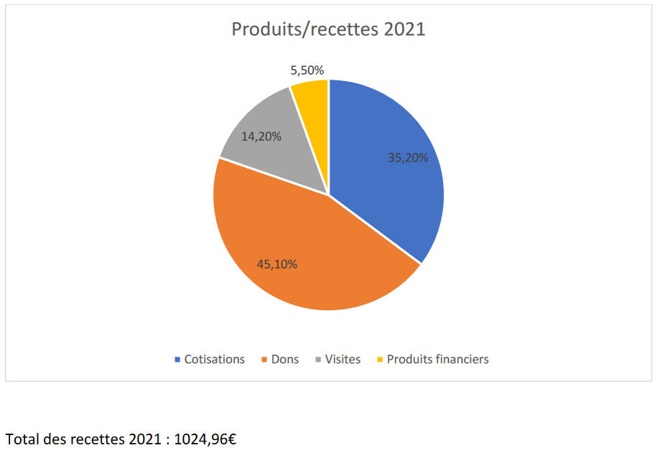
Rapport financier :

Slide 9
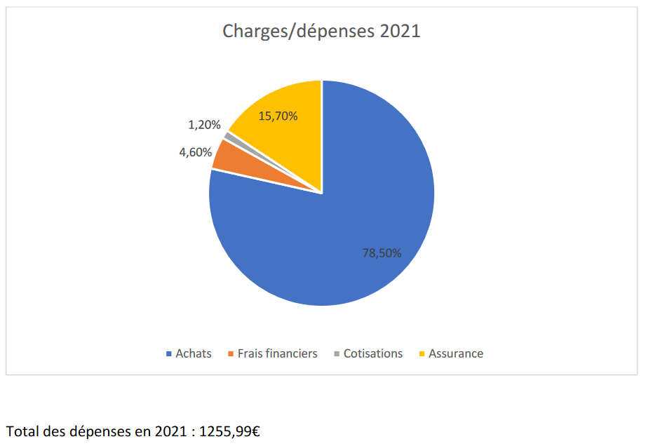
Rapport financier :

Slide 10
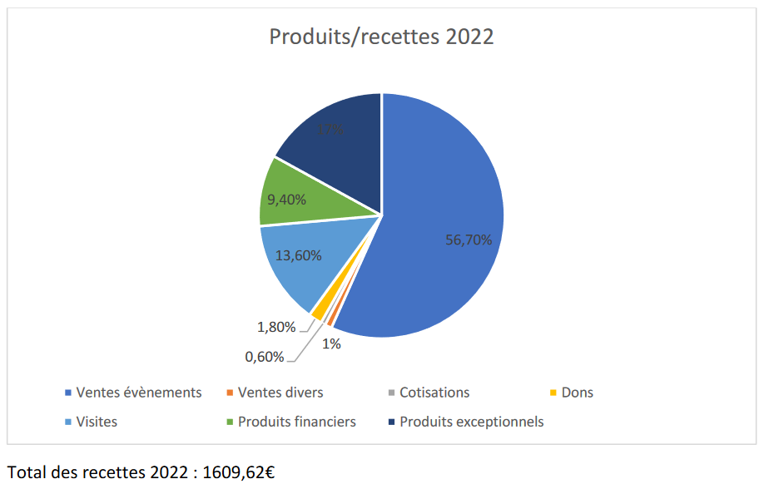
Rapport financier :

Slide 11
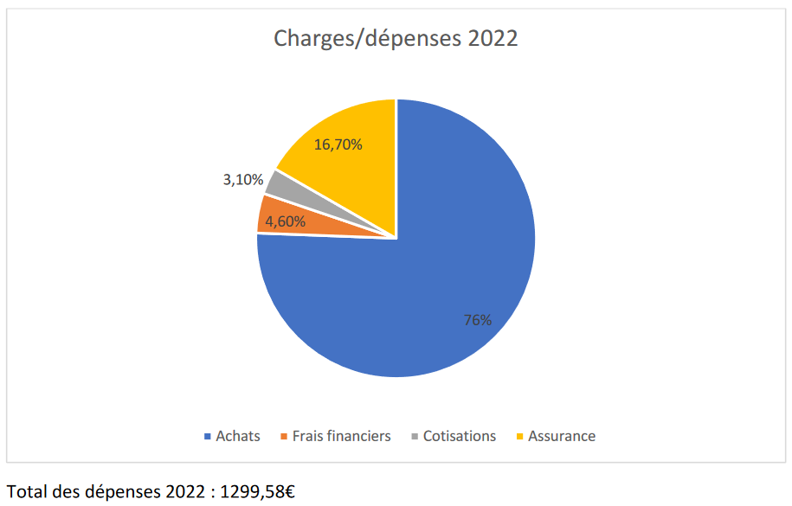
Rapport financier :

Slide 12
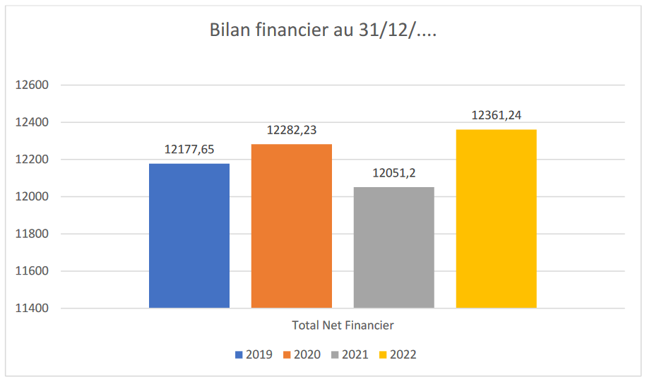
Rapport financier :

Slide 13
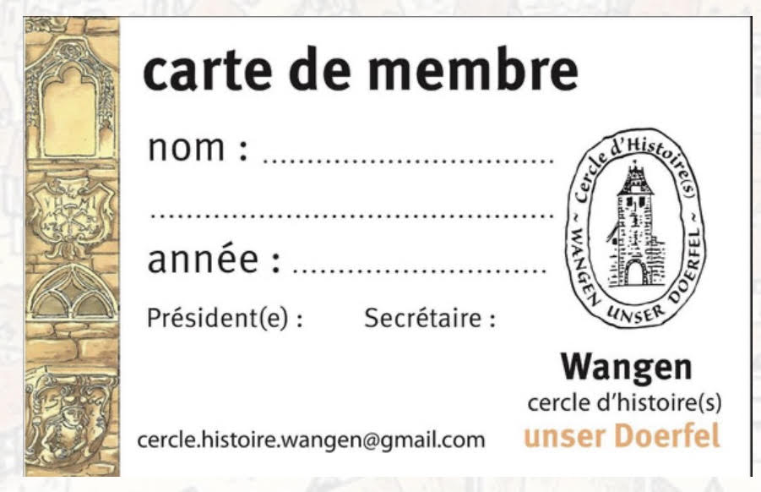
Rapport des réviseurs aux comptes - Renouvellement des réviseurs aux comptes – Cotisations
Renouvellement des membres du bureau :
Lorène Marchal- Laurence Kelhetter- Anne-Marie Spitzer- Christine Jung
Nouveau membre

Slide 14
Manifestations en 2023 :
10 février : carnaval médiéval avec l’école de Wangen
10 mars : AG et conférence de Francis Schmitt
29 avril à 17h:Témoignage du chemin de JP Blottier vers Compostelle
7 et 14 mai à 14 h 30 : visites en alsacien du village
26 mai à 20 h : conférence de L.Jalabert sur les églises simultanées
9 juillet à 14 h 30 : visite du village à l’occasion de la fête de la fontaine
13 juillet à 19 h : visite du village avant la retraite aux flambeaux
19 et 26 juillet à 19 h : visites du village
9 août à 19 h et 23 août à 20h (nocturne !) : visites du village

Slide 15
Manifestations en 2023 :
16 septembre à 14 h 30 : visite du village - JEP avec la participation des écoliers, 40 e édition, thème « le patrimoine vivant »
11 novembre à 18 h 15 : promenade de la St Martin avec les écoliers
7 décembre : venue de St Nicolas auprès des écoliers, dans les classes Présentation et animation autour de son personnage par le CH.
Manifestation pour le 70 e anniversaire de la route des vins et la décoration du Niedertor et du Sommertor (une toile bâchée près de chaque porte qui restera en place toute l’année annonçant l’anniversaire).Nous étudions actuellement les différents devis et allons nous décider et commander.

Slide 16
10 février 13h30

Slide 17
10 mars 19h
10 mars 20h

Slide 18
29 avril 17h

Slide 19
7 mai 14h30
14 mai 14h30

Slide 20
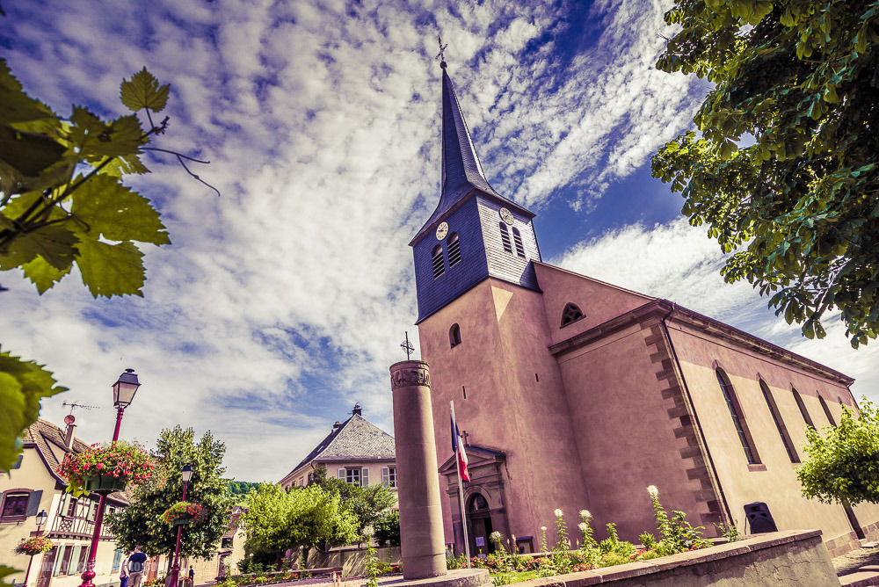
26 mai 20h

Slide 21
9 juillet 14h30

Slide 22
13 juillet 19h

Slide 23
19 juillet 19h
26 juillet 19h
9 août 19h
23 août 20 h

Slide 24
16 septembre 14h30

Slide 25
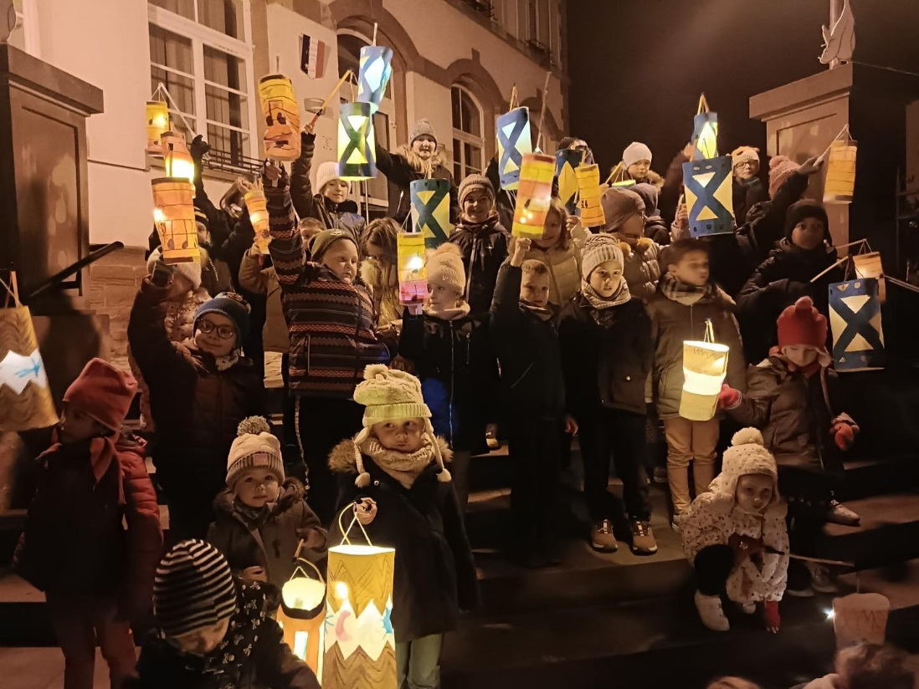
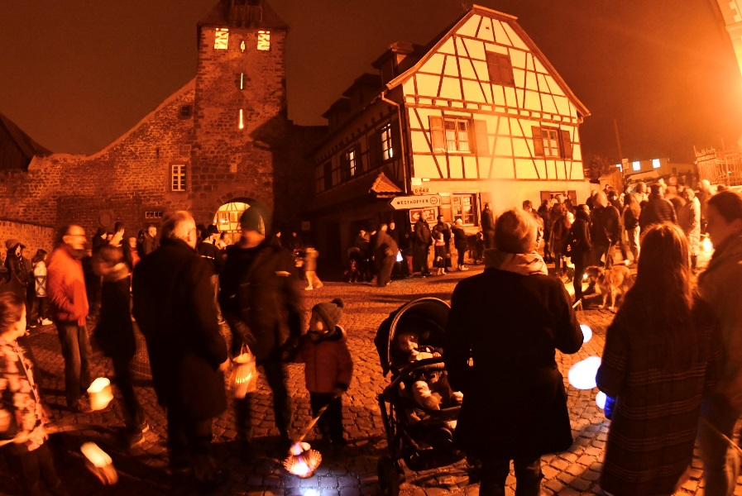
11 novembre
18h

Slide 26
7 décembre 10h

Slide 27
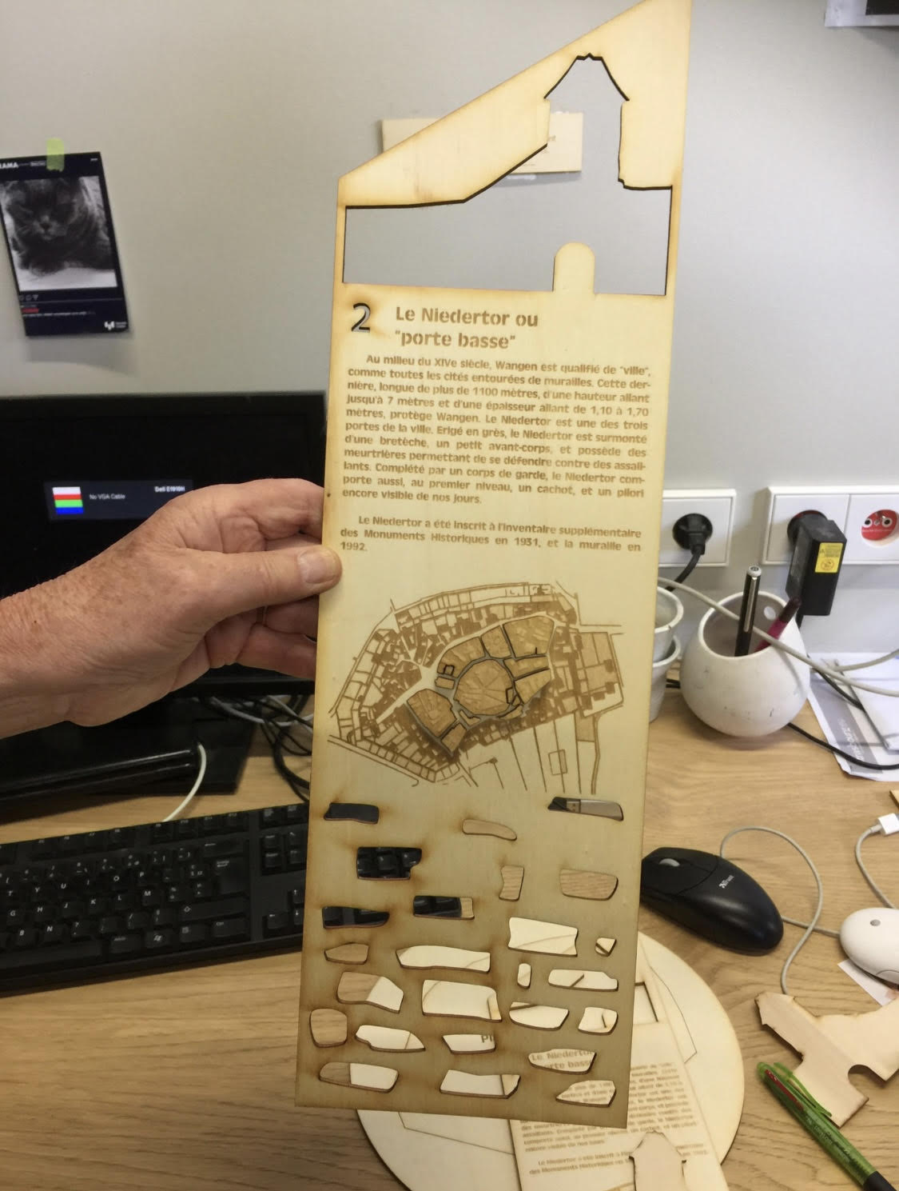
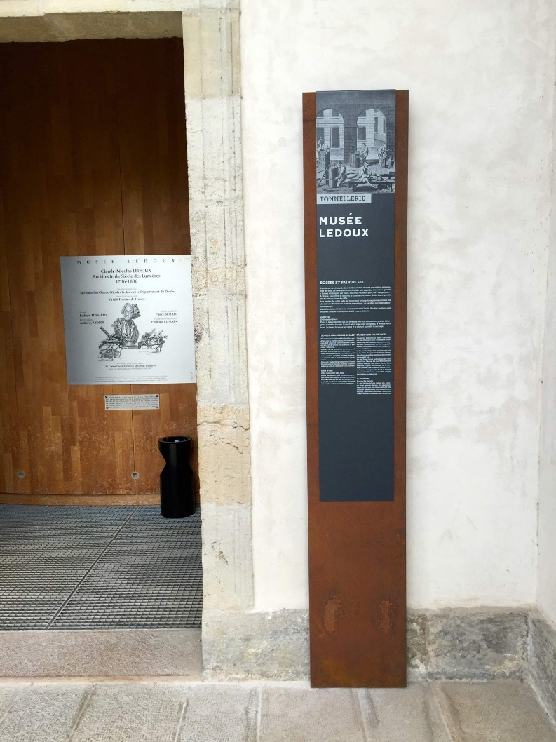
Projet signalétique patrimoniale
En cours
depuis
plusieurs
années

Slide 28
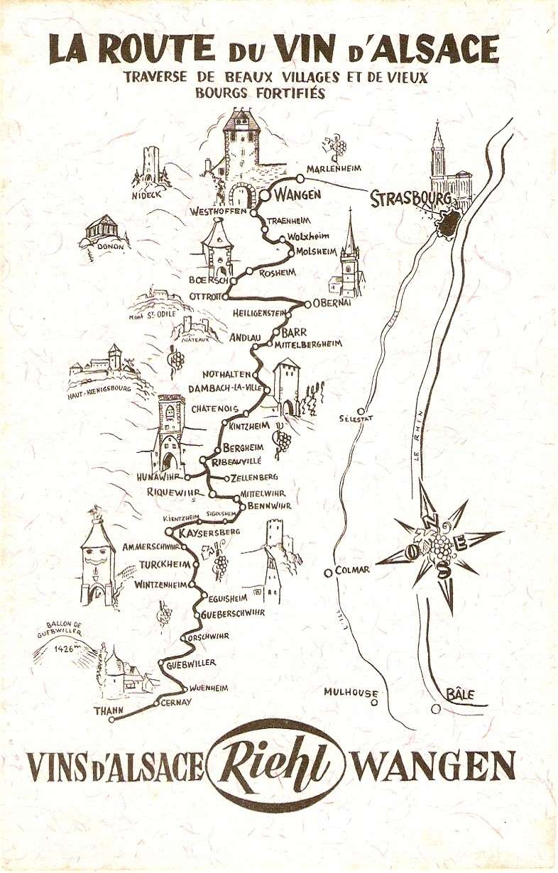
2023
70 ème anniversaire
de la route
des vins
d’Alsace.
Décoration
Niedertor
et
Sommertor

Slide 29
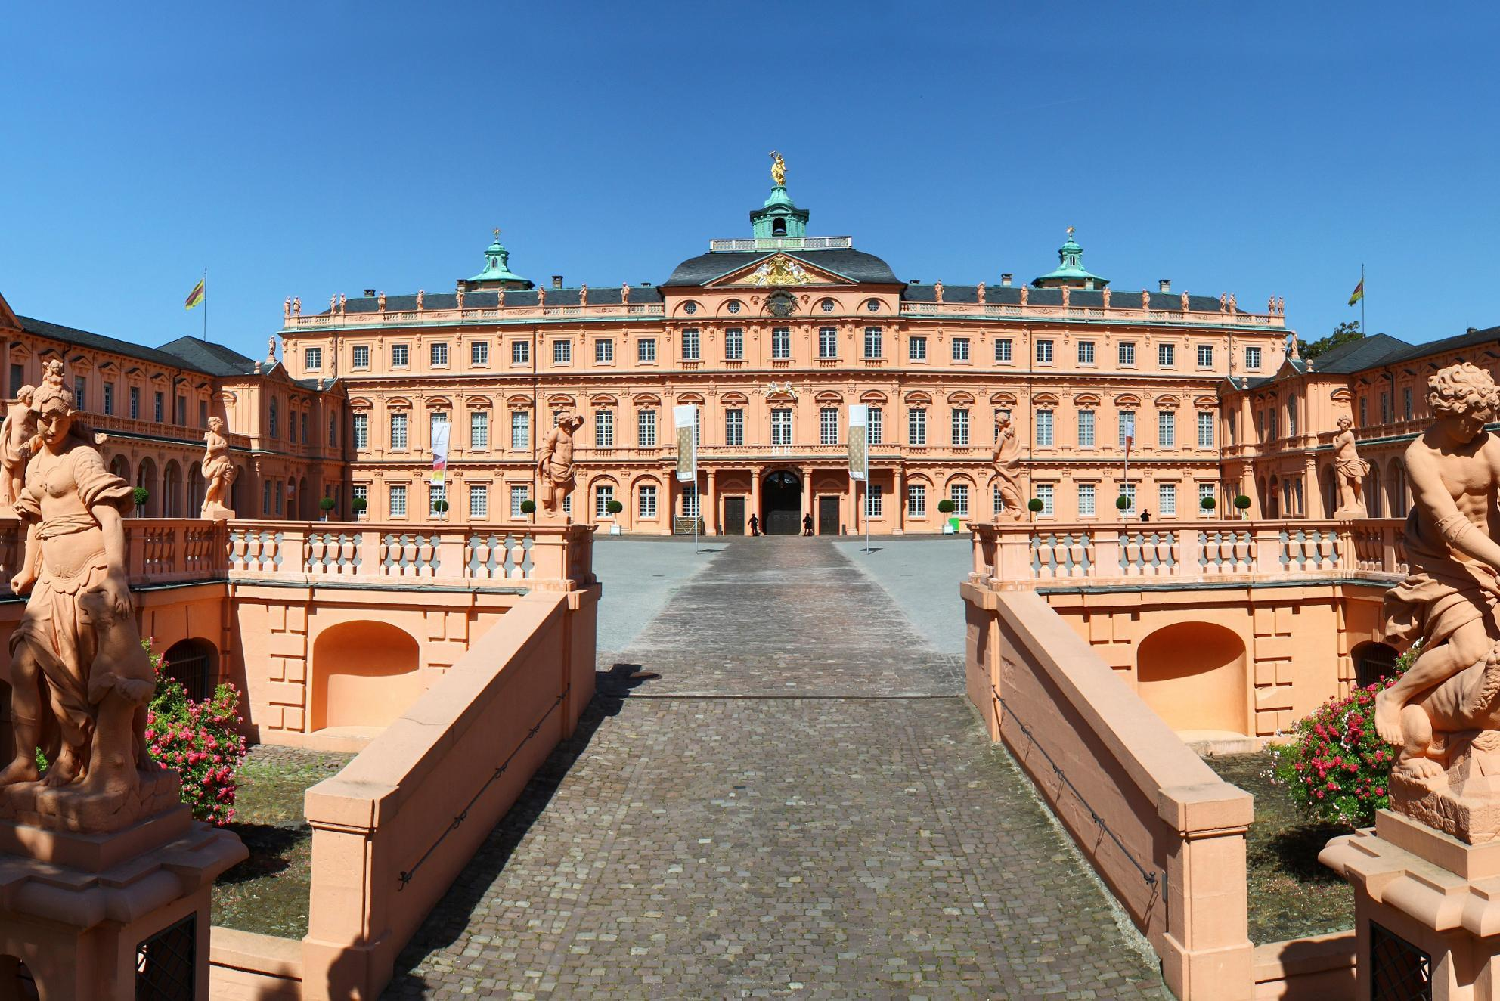
Prochaines sorties envisagées :
Nous aimerions visiter le château « Favorite » à Rastatt. Il rouvre à la mi-mars. Il doit y avoir 20 personnes au maximum par groupe de visiteurs. Il faudra choisir une date. Cette sortie est ouverte à tous et les dates seront communiquées à l’avance.

Slide 30
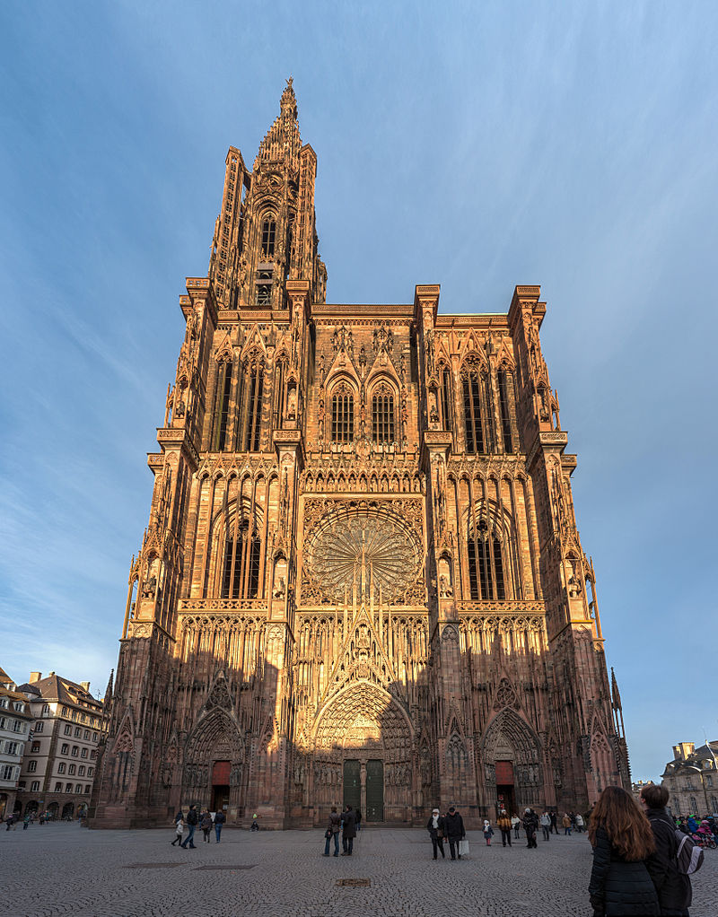
Nous programmerons aussi la visite de la cathédrale de Strasbourg avec Mme Schreiber, qui nous a accompagnés lors de la promenade botanique aux JEP de 2021. Elle propose de montrer les décors de fleurs et de plantes sculptés dans les pierres, à l’extérieur et à l’intérieur de la cathédrale.

Slide 31
Intervention de Monsieur le Maire

